Slide 1

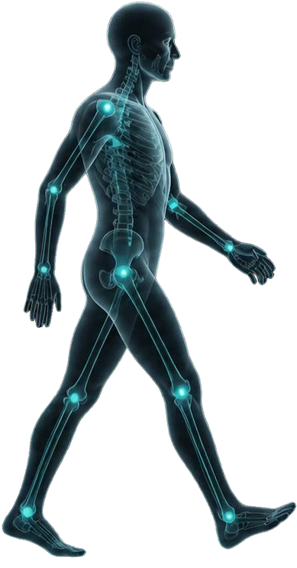
ARCA Med
PROYECTO CAPSTONE · SECCIÓN 007V-2026-2
Pre-consulta asistida por inteligencia artificial para kinesiología y traumatología
Andhre Cruz
Sebastián Polanco
Nicolás Kacic
Backend e IA
Plataforma web
App móvil y visión
Notes:
Presentar al equipo y dar el titular en una frase: ARCA Med prepara la consulta de kinesiología y traumatología antes de que el paciente llegue. El paciente entrega desde la app sus síntomas, exámenes y una medición de su movilidad; una IA procesa esa información, y el médico recibe en la web un resumen y un prediagnóstico para revisar. Cada integrante tomó un subsistema: backend e IA, plataforma web y app móvil.

Slide 2
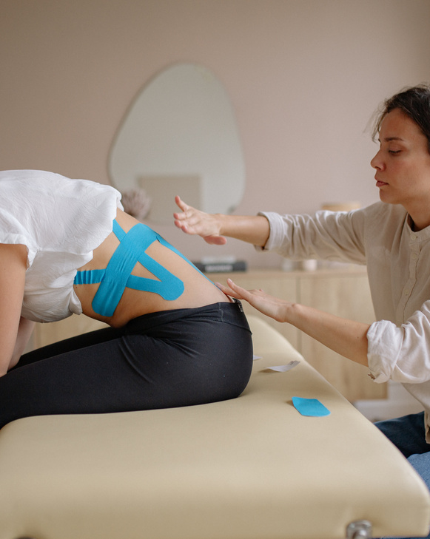
Hoy, la consulta parte de cero
EL PROBLEMA
El paciente llega y recién ahí el profesional empieza a reunir su información.
01
Antecedentes dispersos
Exámenes e informes llegan en papel, de memoria o no llegan.
02
Tiempo usado en recopilar
Parte de la consulta se va en preguntar lo básico, en vez de evaluar.
03
Evaluación física subjetiva
La movilidad se mide a ojo o con goniómetro, sin un dato previo para comparar.
Notes:
Plantear el problema desde la consulta, no desde la tecnología. El médico recibe al paciente sin sus antecedentes ordenados y parte del tiempo se va en reconstruir el caso. El tercer punto recoge la idea de la presentación anterior sobre la subjetividad de la evaluación física. Si tienen una cifra con fuente, por ejemplo la duración promedio de una consulta, este es el lugar para agregarla; no inventar datos.

Slide 3

ARCA Med prepara la consulta en tres pasos
LA SOLUCIÓN
1
2
3
PACIENTE · APP ANDROID
IA · BACKEND
MÉDICO · PLATAFORMA WEB
Entrega su información
Analiza y prioriza
Revisa y decide
Describe sus síntomas, sube exámenes previos y mide su movilidad con la cámara.
Anonimiza los datos, consulta guías clínicas y genera un prediagnóstico con urgencia sugerida.
Ve la bandeja ordenada por urgencia, el resumen, los exámenes y las mediciones.
Resultado: el médico llega a la consulta con el caso resumido, priorizado y con datos objetivos de movilidad.
Notes:
El corazón de la presentación: tres actores, tres pasos. La cámara es uno de los tres insumos del paciente, junto con los síntomas y los documentos. El paso 2 ocurre en segundo plano: el paciente recibe confirmación al instante y el prediagnóstico aparece en la bandeja del médico segundos después. Cada plataforma tiene un rol: la app es del paciente, la web es del médico y del administrador.

Slide 4



La IA sugiere.
El médico decide.
PRINCIPIO DE DISEÑO
EJEMPLO ILUSTRATIVO DE SALIDA
Esguince de tobillo grado II
55%
Tendinopatía peronea
25%
ARCA Med es un sistema de apoyo a la decisión clínica (CDSS). En vez de un único diagnóstico, entrega varios diagnósticos diferenciales con su probabilidad, para no anclar el criterio del profesional a una sola opción.
Fractura por estrés (descartar con imagen)
20%
Urgencia sugerida: media
Sugerencia de la IA
Criterio del médico
Decisión final
Notes:
Este es el argumento conceptual más fuerte del proyecto. Mostrar un solo diagnóstico sugerido puede generar sesgo de anclaje (o automation bias): el profesional tiende a confirmar lo que propone la máquina. Por eso la IA entrega entre dos y cuatro diferenciales con probabilidad y una urgencia sugerida, y el médico siempre toma la decisión final. El ejemplo de la derecha es ilustrativo, no un caso real.

Slide 5
Desarrollar un MVP de pre-consulta para kinesiología y traumatología que reúna síntomas, antecedentes y rango de movimiento del paciente, y entregue al médico un resumen y un prediagnóstico generados con IA como apoyo a su decisión clínica.
OBJETIVO GENERAL
OBJETIVOS ESPECÍFICOS
1
2
3
4
5
App Android para registrar síntomas, documentos y movilidad.
Medición de ángulos en el dispositivo con MediaPipe.
Prediagnóstico con RAG sobre datos anonimizados.
Web con triage y resumen clínico para el médico.
Seguridad: roles, anonimización y auditoría de accesos.
Notes:
El objetivo general resume el producto completo: reunir la información del paciente antes de la consulta y entregársela al médico procesada por IA. Cada objetivo específico corresponde a un subsistema: el 1 y el 2 a la app, el 3 y el 5 al backend, y el 4 a la web.

Slide 6

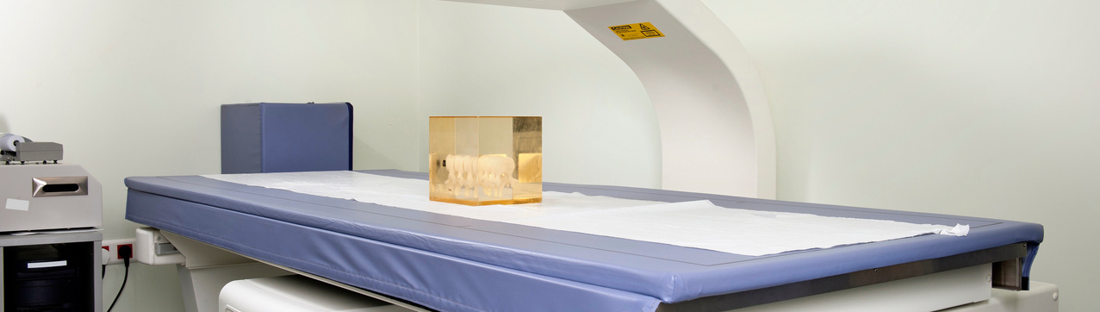
ALCANCE DEL MVP
FUERA DEL ALCANCE
Qué incluye
Qué queda fuera
App Android nativa para el paciente
—
Diagnóstico definitivo: el sistema solo sugiere
Plataforma web para médico y administrador
—
Versión para iOS
Captura del rango de movimiento en el dispositivo (Edge ML)
—
Integración con fichas hospitalarias (HL7/FHIR)
—
Videoconsulta o chat en tiempo real
Prediagnóstico con RAG sobre datos anonimizados
—
Especialidades fuera de kinesiología y traumatología
Bandeja de triage y catálogo de ejercicios
Notes:
Las exclusiones vienen del ERS y son decisiones conscientes, no olvidos: el plazo es de ocho semanas con tres personas. Destacar dos: el sistema nunca entrega un diagnóstico definitivo, porque es un sistema de apoyo a la decisión clínica, y se acotó a kinesiología y traumatología para que la captura de movimiento y las guías clínicas tengan sentido. HL7/FHIR y otras especialidades aparecen después como mejoras futuras.

Slide 7
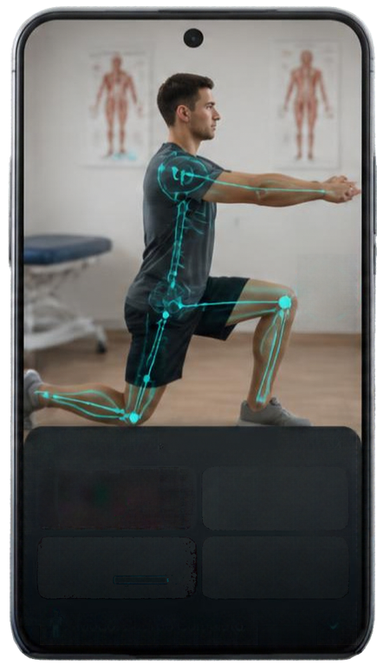




Todo empieza en el celular del paciente
APP DEL PACIENTE · ANDROID
El paciente prepara su consulta desde casa, y la medición de movilidad corre entera en el dispositivo (Edge ML).
Síntomas en texto libre
Exámenes en PDF o imagen
Catálogo de ejercicios
Rastreo de 33 puntos clave
Motor trigonométrico
MediaPipe detecta 33 puntos del cuerpo en tiempo real, sin enviar video.
Calcula el ángulo de la articulación con tres puntos y registra el máximo y el mínimo.
Esqueleto en vivo
Evaluación por segmentos
Jetpack Compose dibuja el esqueleto sobre la cámara para guiar al paciente.
Modos para tren superior, tren inferior o cuerpo completo.
33 puntos clave
≥ 24 FPS en la captura
Al servidor solo ángulos
Notes:
Este es el flujo del paciente, exclusivo de la app Android. Arriba lo básico: síntomas en texto libre, exámenes y el catálogo de ejercicios. Las cuatro tarjetas son el corazón técnico de la app (lo puede contar Nicolás): MediaPipe detecta 33 puntos del cuerpo en el celular; un motor trigonométrico calcula el ángulo de la articulación a partir de tres puntos y guarda el máximo y el mínimo; Jetpack Compose dibuja el esqueleto en vivo; y hay modos por segmento. Los 24 FPS son la meta del RNF-03. Al servidor solo llegan los ángulos, nunca el video. Confirmar con Nicolás que los modos por segmento estén implementados antes de presentarlos.

Slide 8
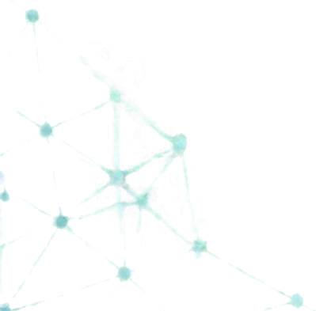
Cómo se genera el prediagnóstico
PIPELINE DE IA · RAG
1
Síntoma
El paciente describe su molestia en la app.
2
Anonimización
Se eliminan RUT, correo y teléfono del texto.
3
Búsqueda semántica
Antes de responder, la IA consulta guías clínicas cargadas por el equipo, en vez de responder de memoria.
Embedding y pgvector encuentran las 3 guías más parecidas.
4
Modelo de lenguaje
Solo viaja texto anonimizado
Resumen, diferenciales con su % y urgencia, en formato JSON.
Corre en segundo plano
5
Bandeja de triage
El médico revisa el caso, ordenado por urgencia.
Notes:
El diferenciador técnico del proyecto. RAG significa que el modelo no responde de memoria: primero buscamos en nuestras guías clínicas las más relacionadas con el síntoma y se las entregamos como contexto, lo que reduce las alucinaciones. La búsqueda es por significado: "se me dobló el pie" encuentra la guía de esguince aunque no use esas palabras. En naranja, los pasos de IA. Al modelo solo llega texto anonimizado, y se le pide un JSON con estructura fija para guardarlo directo en la base. Todo corre en segundo plano, así el paciente recibe confirmación al instante.

Slide 9



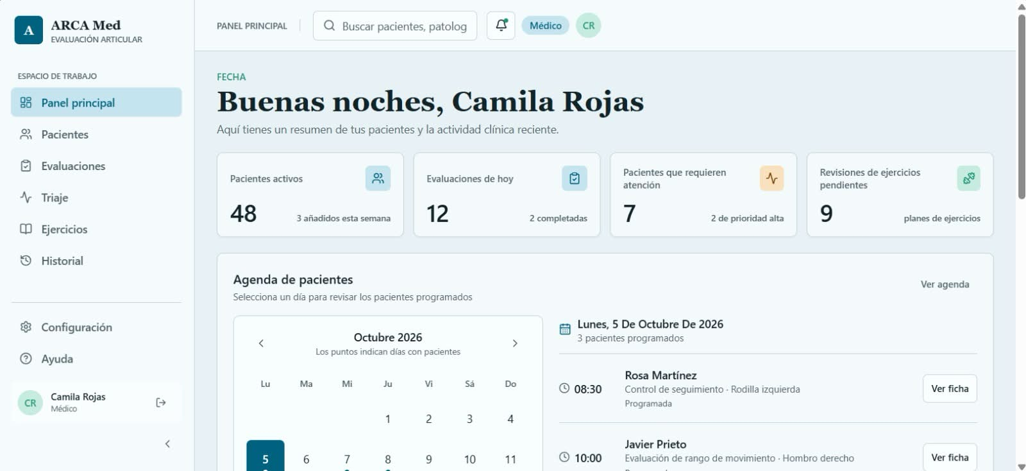




El médico recibe el caso ordenado
PLATAFORMA WEB · MÉDICO
ARCA Med · Panel principal
Bandeja de triage ordenada por urgencia
Resumen y diagnósticos diferenciales de la IA
Síntomas originales y documentos del paciente
Admin: usuarios, guías clínicas y ejercicios
Notes:
La plataforma web es exclusiva del médico y del administrador. Mostrar el prototipo que construyó Sebastián: el panel principal con el resumen de pacientes. Desde aquí el médico entra a la bandeja de triage, abre el resumen generado por la IA y revisa los síntomas originales y los documentos que subió el paciente. El administrador gestiona usuarios, guías clínicas y el catálogo de ejercicios. Aclarar que los números de la captura son datos de ejemplo.

Slide 10
Doce funciones, cada una en su plataforma
REQUERIMIENTOS FUNCIONALES
App Android
· Paciente
Web
· Médico y admin
Backend
· IA
RF-01
Autenticación por rol
RF-01
Autenticación por rol
RF-09
Anonimización de datos
RF-02
Registro de síntomas
RF-06
Bandeja de triage
RF-10
Prediagnóstico con RAG
RF-03
Carga de documentos
RF-07
Resumen y prediagnóstico
Además da soporte a todo: API, autenticación, datos y auditoría.
RF-04
Captura de movimiento articular
RF-08
Gráficos de movilidad
RF-05
Registro de ángulos máximo y mínimo
RF-11
Catálogo de ejercicios
RF-12
Registro de ejecución de ejercicios
Notes:
Los doce requerimientos del ERS, agrupados por plataforma. Nota interna: el ERS original asignaba varias funciones del paciente a Web y App; en la evolución del proyecto decidimos que el paciente usa solo la app y el médico y el administrador solo la web. Conviene actualizar el ERS para que no haya diferencias si el jurado lo compara. RF-12 quedó como autorreporte del paciente: indica si logró el ejercicio y deja un comentario.

Slide 11
8 compromisos de calidad
REQUERIMIENTOS NO FUNCIONALES
AES-256
HTTPS
24 FPS
≤ 300 ms
RNF-01 · CIFRADO
RNF-02 · TRÁNSITO
RNF-03 · VISIÓN
RNF-04 · API
Datos clínicos cifrados en la base de datos.
Toda comunicación cifrada con TLS.
Detección de articulaciones sin latencia.
Respuesta máxima, sin contar la IA.
SHA-256
Responsiva
API 29+
Docker
RNF-05 · AUDITORÍA
RNF-06 · WEB
RNF-07 · MÓVIL
RNF-08 · DESPLIEGUE
Logs inmutables de cada acceso a una ficha.
Chrome, Edge y Firefox recientes.
Android 10 o superior.
Backend y base de datos en contenedores.
Notes:
Los ocho RNF del ERS, cada uno con su meta concreta. En naranjo los de seguridad y privacidad. Dos decisiones que vale la pena contar: para cumplir los 300 ms, el prediagnóstico se genera en segundo plano, y la auditoría se implementa con una cadena de hashes SHA-256, de modo que si alguien altera un registro, la verificación lo detecta. Estado actual: autenticación, contraseñas con hash y anonimización ya funcionan; auditoría y cifrado están en desarrollo, y HTTPS se configura en el despliegue. Actualizar si cambia antes de presentar.

Slide 12



Metodología de desarrollo y equipo
METODOLOGÍA Y EQUIPO
Cada integrante asumió un subsistema vertical especializado según el stack tecnológico.
API-first: contrato definido antes de programar
Un repositorio por subsistema
ROL / SUBSISTEMA
RESPONSABLE
STACK TECNOLÓGICO
ALCANCE CLAVE
Andhre Cruz
Python · FastAPI
PostgreSQL · OpenAI
API-first, autenticación y roles, pipeline de IA y seguridad de los datos.
Backend e IA
Sebastián Polanco
React · JavaScript
HTML · CSS
Dashboard del médico, triage, resúmenes clínicos y gestión del administrador.
Plataforma web
Nicolás Kacic
Kotlin · Jetpack Compose
MediaPipe
Flujo del paciente, rastreo de 33 puntos y cálculo de ángulos en el dispositivo.
App móvil y Edge AI
Notes:
Trabajamos con Scrumban: un tablero con las tareas y hitos semanales, con entregas incrementales. La clave fue el enfoque API-first: primero acordamos qué endpoints existen y qué reciben y devuelven, y con eso cada uno avanzó en paralelo sin bloquearse. Cada integrante tomó un subsistema completo, de punta a punta, según su stack: el backend y la IA, la web del médico y el administrador, y la app del paciente con la visión por computador en el celular.

Slide 13

Arquitectura del proyecto
Arquitectura distribuida de tres capas orientada a servicios (API-first).
El movimiento se procesa en el celular (Edge ML); el backend centraliza lógica, datos e IA, y conecta la app con la web.
01 · Adquisición y borde
02 · Servicios y API
03 · Gestión y visualización
App móvil
Backend
Web
Nicolás Kacic
Andhre Cruz
Sebastián Polanco
Auth y roles
Anonimización
33 puntos clave
Ángulo máx. y mín.
Pipeline RAG
Auditoría
STACK
STACK
STACK
Kotlin · Jetpack Compose · MediaPipe
FastAPI · PostgreSQL · OpenAI
React · JavaScript
FUNCIÓN
FUNCIÓN
FUNCIÓN
Captura síntomas, documentos y movilidad del paciente en el dispositivo.
Expone la API, protege los datos y genera el prediagnóstico con IA.
Triage y resumen para el médico; usuarios, guías y ejercicios para el admin.
Notes:
Arquitectura distribuida de tres capas orientada a servicios, con enfoque API-first, y cada capa la construyó un integrante. Primera capa, adquisición y borde: la app captura los datos del paciente y procesa el movimiento en el mismo celular. Segunda capa, servicios: el backend concentra la lógica, la autenticación con JWT y roles, la anonimización, el pipeline de IA y la auditoría. Tercera capa, gestión y visualización: la web del médico y el administrador. Ambas puntas se comunican con el backend por REST y JSON, con un token en cada petición. En la siguiente diapositiva se ve el detalle por capas técnicas.

Slide 14






Del celular del paciente a la pantalla del médico
DIAGRAMA DE ARQUITECTURA
01
App móvil · Paciente
Portal web · Médico y admin
Capa cliente
Kotlin · Jetpack Compose · MediaPipe (Edge AI, 33 puntos)
React · JavaScript
02
Backend API · FastAPI (Python)
OpenAI API · externo
Capa de servicios
Auth JWT y roles
Anonimización
Pipeline RAG
Auditoría
Solo recibe texto anonimizado
03
PostgreSQL + pgvector
Capa de datos
Datos clínicos, auditoría y vectores de las guías clínicas
04
Docker · Docker Compose
Nube (previsto)
Infraestructura
Mismo entorno para todo el equipo con un comando
Despliegue en GCP u otro proveedor, con HTTPS
Notes:
Este es el detalle técnico de la arquitectura, de arriba hacia abajo. La capa cliente tiene dos aplicaciones: la app del paciente, que procesa el movimiento en el mismo celular, y el portal web del médico y el administrador. Ambas hablan con la capa de servicios, el backend en FastAPI, que concentra autenticación y roles, anonimización, el pipeline de IA y la auditoría. Lo único que sale hacia afuera es texto anonimizado hacia la API de OpenAI (borde naranjo). La capa de datos es PostgreSQL con la extensión pgvector para buscar guías por significado. Hoy todo corre en contenedores Docker; el despliegue en la nube con HTTPS es el paso previsto para producción.

Slide 15
Una herramienta elegida para cada capa
STACK TECNOLÓGICO
App móvil
Kotlin
Jetpack Compose
MediaPipe
Android 10+
Captura y visión
Web
React
JavaScript
HTML y CSS
Médico y administrador
Backend
Python
FastAPI
SQLAlchemy
Pydantic
JWT
bcrypt
API, lógica y seguridad
Inteligencia artificial
OpenAI API
Embeddings
pgvector
Prediagnóstico con RAG
Datos e infraestructura
PostgreSQL
Docker
GitHub
Persistencia y entorno
Notes:
Recorrer por capa. Respecto a la presentación anterior, se suman las piezas que faltaban: Docker, que permite a todo el equipo levantar el mismo entorno con un comando; la API de OpenAI, que genera los embeddings y el prediagnóstico; y pgvector, una extensión de PostgreSQL que busca guías clínicas por significado sin necesitar una base de datos vectorial separada. MediaPipe corre en el celular, así que el video nunca viaja al servidor.

Slide 16



Todo gira en torno al usuario
MODELO DE DATOS
sintomas
prediagnosticos
ejercicios_recomendados
Descripción en texto original
Resumen, diferenciales (JSONB), urgencia
Catálogo: nombre, articulación, imagen
documentos
usuarios
ejecuciones_ejercicio
Nombre, ruta y tipo de archivo
Nombre, email, rol y estado activo
Si lo hizo correcto y un comentario
metricas_fisicas
guias_clinicas
auditoria_logs
Articulación, lado, ángulos máx. y mín.
Contenido y embedding VECTOR(1536)
Acción, IP y hash encadenado
Notes:
Las líneas son relaciones por llave foránea. Todo lo que el paciente aporta (síntomas, documentos, métricas) y lo que genera la IA (prediagnósticos) apunta a su usuario. Las guías clínicas, en naranja, son independientes: son la base de conocimiento del RAG, con su embedding de 1536 dimensiones guardado gracias a pgvector. El catálogo de ejercicios es común a todos; cada ejecución une un ejercicio con un paciente. La tabla de auditoría (borde punteado) está en desarrollo; además, la base impide modificar o borrar sus registros. Los usuarios no se borran: se desactivan, para conservar el historial clínico.

Slide 17




B2B SaaS institucional
MODELO DE NEGOCIO
Cliente
Centros de kinesiología, clínicas y consultas de traumatología.
Propuesta de valor
Consultas mejor preparadas y casos priorizados por urgencia.
La institución contrata ARCA Med y habilita a su equipo; el paciente usa la app sin costo.
Cobro
Tarifa mensual o anual según profesionales habilitados y pacientes activos.
Ingresos recurrentes
Baja fricción para el paciente
Costos principales
Hosting en la nube y uso de la API de IA por cada prediagnóstico.
Notes:
Modelo tomado de la presentación anterior, que estaba bien planteado: la institución paga y el paciente no, lo que elimina la fricción de adopción y genera ingresos recurrentes predecibles. Se agrega la estructura de costos porque el jurado puede preguntar por el costo de la IA: cada prediagnóstico es una llamada a la API de OpenAI, un costo variable bajo por consulta que la suscripción debe cubrir. Si tienen una estimación de precios con fuente, este es el lugar para agregarla.

Slide 18
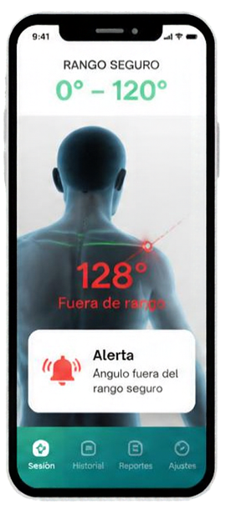
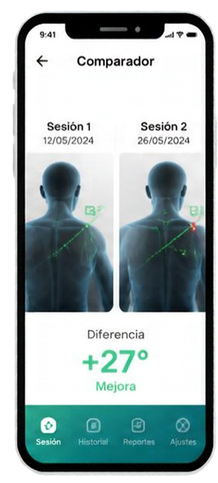
Hacia dónde puede crecer ARCA Med
MEJORAS FUTURAS
Corto plazo
Foto junto al síntoma, analizada por IA multimodal
Ver qué guías usó cada prediagnóstico
Carga de guías clínicas en PDF
Reintento automático si falla la IA
Reportes clínicos en PDF
Alertas y comparador de sesiones en la app
Largo plazo
Otras especialidades médicas
Apoyo de IA en la lectura de exámenes
Integración HL7/FHIR con fichas clínicas
Versión para iOS
Despliegue en la nube con HTTPS
Notes:
Corto plazo son mejoras viables sobre la arquitectura actual. La foto junto al síntoma usaría un modelo multimodal que recibe texto e imagen. Ver qué guías usó cada prediagnóstico da trazabilidad: el médico sabe en qué se basó la sugerencia. La carga de guías en PDF requiere extraer el texto y partirlo en fragmentos antes de generar los embeddings. Las maquetas de la izquierda vienen de la presentación anterior y muestran ideas para la app: una alerta cuando un ángulo sale del rango seguro y un comparador entre sesiones. Largo plazo amplía el alcance: otras especialidades, apoyo en la lectura de exámenes y la integración HL7/FHIR, que hoy está fuera del MVP. Un piloto con profesionales es lo que permitiría validar clínicamente el sistema.

Slide 19
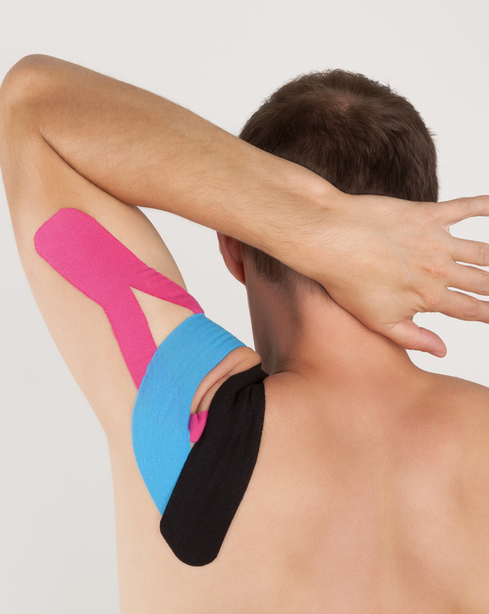

Un paciente que llega preparado. Un médico que decide mejor informado.
CONCLUSIÓN
ARCA Med ordena la información antes de la consulta y la entrega procesada por IA, para que el tiempo con el paciente se use en evaluar y decidir, no en recopilar datos.
Enriquece la consulta: síntomas, exámenes y movilidad llegan ordenados antes de la cita.
Ayuda a prevenir errores y omisiones: los diagnósticos diferenciales evitan anclarse a una sola hipótesis.
Apoya al médico, no lo reemplaza: la IA sugiere y el profesional decide.
Protege los datos: anonimización, control por roles y auditoría de accesos.
Notes:
Cerrar volviendo al problema del inicio: la consulta ya no parte de cero. El paciente llega con su información ordenada y el médico la recibe procesada. Repetir las cuatro ideas: enriquece la consulta; ayuda a prevenir errores y omisiones, porque los diferenciales con probabilidad obligan a considerar más de una hipótesis; apoya al médico sin reemplazarlo; y protege los datos con anonimización, roles y auditoría. Agradecer y abrir a preguntas.

